Slide 1
Velkommen til gruppetime i IN1000 ☺
26. Februar 2020
Jessie Yue Guan

Slide 2
Planen for i dag
Assert og evaluering av uttrykk
Litt mer om skop og globale versus lokale variabler
Lese inn og skrive ut data fra og til filer
Kahoot! :D
Morsomme oppgaver

Slide 3
Hva er uttrykk og evalueringer?
Et uttrykk er en påstand som enten kan være sann (True) eller usann (False)
Det kan være uttrykk med relasjonelle operasjoner:
  2 < 3 #True
  6 > 6 #False
  9 == 9 #True
  5 <= 4 #False
  0 >= 0 #True
  1 != 1 #False
  7 != 8 #True

Slide 4
Hva er uttrykk og evalueringer?
Et uttrykk er en påstand som enten kan være sann (True) eller usann (False)
Det kan være uttrykk med logiske operasjoner:
  Not True #False
  Not False #True
  True and True #True
  True and False #False
  False and False #False
  True or True #True
  True or False #True
  False or False #False

Slide 5
Hva er uttrykk og evalueringer?
Et uttrykk er en påstand som enten kan være sann (True) eller usann (False)
Det kan være uttrykk med boolske variabler:
  a = True
  b = False
  a and b #False
  a or b #True
  not a #False
  not b #True

Slide 6
Hva er uttrykk og evalueringer?
Et uttrykk er en påstand som enten kan være sann (True) eller usann (False)
Det kan være uttrykk med en kombinasjon av logiske og relasjonelle operasjoner:
  7 < 7 or True #True
  2 >= 2 and False #False
  Not True or 0 == 0 #True
  False and 4 != 6 #False
  a = False
  b = True
  b or 3 > 1 #True
  a and False #False

Slide 7
Hva er uttrykk og evalueringer?
Med andre ord, det er…
Alt som dere har skrevet etter if/elif/else og før kolon
Alt som dere har skrevet etter while og før kolon
… når koden har fungert og programmet kjører uten feilmeldinger

Slide 8
Assert
Assert sjekker om en antakelse du har om koden din stemmer eller ikke, for eksempel:
  assert summer(7, 3) == 10
Merk at det som kommer etter assert er et UTRYKK som evaluerer til True eller False
Merk også at vi bruker dobbel likhetstegn, akkurat som i if-setninger
Hvis antakelsen evaluerer til True vil ingenting skje eller printes når man kjører programmet
Hvis antakelsen evaluerer til False vil man få en feilmelding og beskjed om hvilken assert som feilet

Slide 9
Hva er IKKE uttrykk og evalueringer?
assert 2 #DETTE GIR INGEN MENING!
assert «Velkommen!» #DETTE GIR INGEN MENING!
assert 9.99 #DETTE GIR INGEN MENING!
variabel1 = 5
variabel2 = «Jessie»
variabel3 = 3.75
assert variabel1 #DETTE GIR INGEN MENING!
assert variabel2 #DETTE GIR INGEN MENING!
assert variabel3 #DETTE GIR INGEN MENING!
Hva er poenget med disse assert’ene???

Slide 10
Hva er IKKE uttrykk og evalueringer?
assert 2 and 3 #DETTE GIR INGEN MENING!
assert «Velkommen!» or «Hei!» #DETTE GIR INGEN MENING!
assert not 9.99 #DETTE GIR INGEN MENING!
variabel1 = 5
variabel2 = «Jessie»
variabel3 = 3.75
assert variabel1 and variabel3 #DETTE GIR INGEN MENING!
assert variabel2 or «Hadet!» #DETTE GIR INGEN MENING!
assert not variabel3 #DETTE GIR INGEN MENING!
Logiske operatorer (and, or, not) skal helst KUN brukes med boolske verdier!!!

Slide 11
Hva er IKKE uttrykk og evalueringer?
variabel5 = «Bla bla»
variabel6 = «Shalala»
assert «Hei!» > «Hadet!» #DETTE GIR INGEN MENING!
assert variabel4 < «Hadet!» #DETTE GIR INGEN MENING!
assert «Hei!» >= variabel6 #DETTE GIR INGEN MENING!
assert variabel4 <= variabel6 #DETTE GIR INGEN MENING!
Relasjonelle operatorer (<, >, <=, >=, ==, !=) skal helst KUN brukes med tall!!!

Slide 12
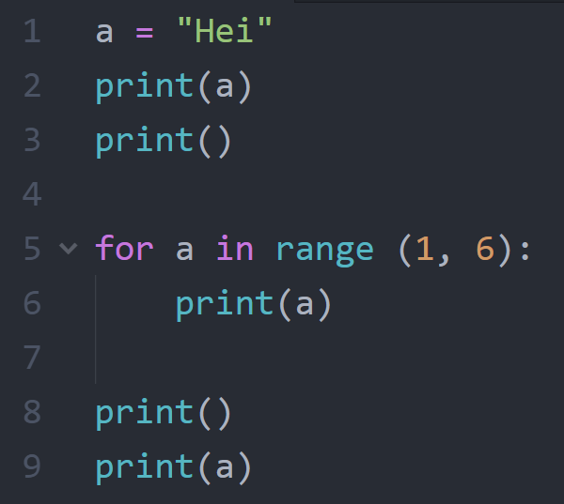
Angående skop og globale/lokale variabler…
Det var en liten feil i forrige gruppetime…
Programmet vil kjøre fordi a er en global variabel i stedet for både en global og en lokal variabel
Det vil si at a starter med å være en string som har verdien «Hei»
Deretter endres den til en int variabel som har verdiene 1, 2, 3, 4, og til slutt verdien 5

Slide 13
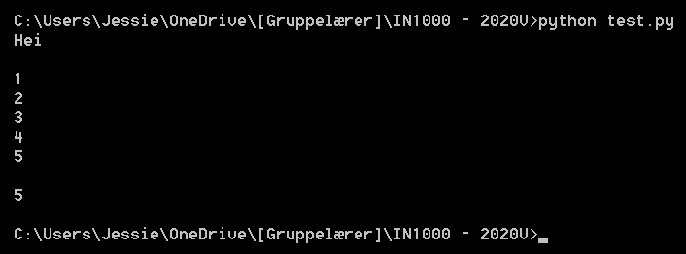
Angående skop og globale/lokale variabler…

Slide 14
Hvorfor lese inn data fra filer?
Man kan jobbe med større datamengder
Man kan lettere strukturere større datamengder
Man skiller mellom data (hva) og kode (hvordan)
Man slipper å skrive dataene på nytt fordi de blir lagret og kan hentes fram igjen
Man kan se på filer som en samling av linjer og linjer som en samling av tegn

Slide 15
Hvordan lese inn linjer fra filer?
Steg 1: Åpne filen (og velg les)
Steg 2: Gå gjennom hver linje i filen
Steg 3: Gjør noe med hver linje i filen
min_fil = open(«mittFilNavn.txt»)
for linje in min_fil:
  min_liste.append(linje)

Slide 16
Hvordan lese inn tabeller fra filer?
Steg 1: Åpne filen (og velg les)
Steg 2: Gå gjennom hver rad i filen
Steg 3: Splitte raden etter kolonne
Steg 4: Gå gjennom hver rute i raden
Steg 5: Gjøre noe for hver rute i tabellen
min_fil = open(«mittFilNavn.xlsx»)
for linje in min_fil:
  rad = linje.split(«:»)
  for kol in rad:
    min_liste.append(kol)

Slide 17
Hvordan skrive ut linjer til filer?
Steg 1: Åpne filen og velg skriv
Steg 2: Skriv det du vil i filen
Steg 3: Lukk filen
min_fil = open(«mittFilNavn.txt», «w»)
min_fil.write(«La la la\nHa ha ha»)
min_fil.close()

Slide 18
På tide å sjekke om dere har fulgt med!
Det blir Kahoot! :D
I tilfelle det er noen nye her: Noen av spørsmålene er fra tidligere gruppetimer
Men dere burde skjønne mesteparten av det nå ettersom det er pensum!

Slide 19
Noen morsomme og utfordrende oppgaver
Stein, saks, papir
Palindromsjekker
Tre på rad
Teksteditor
Mad libs

